Slide 1
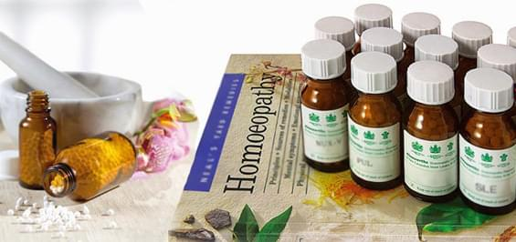

ОДЕСЬКИЙ НАЦІОНАЛЬНИЙ МЕДИЧНИЙ УНІВЕРСИТЕТ
КАФЕДРА ТЕХНОЛОГІЇ ЛІКІВ
Технологія твердих, комплексних гомеопатичних лікарських форм, оформлення до відпуску та контроль їх якості.
PhD практичне заняття з дисципліни
«Гомеопатичні препарати»
Презентацію підготував:
д.фарм.н. Борисюк І.Ю.
к.ф.н., доц. Фізор Н.С.
к.ф.н., доц. Сущук Н.А.
к.б.н., ас. Валіводзь І.П.
ас. Акішева А.С.

Slide 2
План
1. Гомеопатичні ЛФ твердої консистенції
2. Порошки (тритурації)
3. Алгоритм технології тритурацій гомеопатичних
4. Контроль якості тритурацій
5. Гранули (Granulae)
6. Виготовляють гранули декількома способами.
7. Алгоритм технології гранул гомеопатичних
8.Приклад гранули 1: Rp: Tabacum C13
9. Приклад гранули 2: Rp.: Granulae Thuja C12 10,0
D. S. По 8 гранул 3 рази на день
10. Контроль якості гранул
11. Таблетки гомеопатичні
12.Таблетки для гомеопатичного застосування
13. Контроль якості таблеток
14. Приготування комплексних гомеопатичних лікарських форм у вигляді гранул

Slide 3
1. Гомеопатичні ЛФ твердої консистенції
До гомеопатичних лікарських форм твердої консистенції належать:
порошки,
гранули (пілюлі, крупинки) і
таблетки, що використовуються для внутрішнього застосування.
Зазначені лікарські форми не проковтують, а розсмоктують в роті. У гомеопатичній практиці найчастіше застосовуються крупинки і порошки.

Slide 4
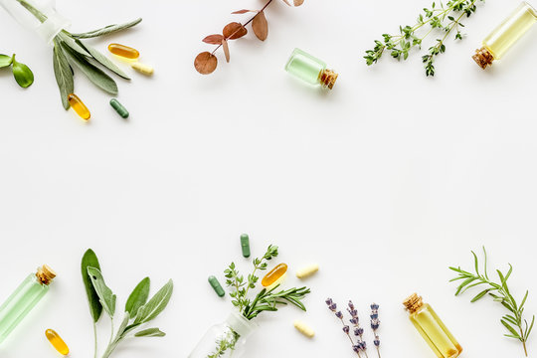
2. Порошки (тритурації)
Порошки (Triturationes) виготовляють і відпускають у вигляді відповідних розведень твердих і різних рідких засобів. Для дозування їх застосовують спеціальні скляні чи кістяні лопаточки або ж просто рекомендують приймати на кінчику кавової ложки. Доза на один прийом виходить близько 0,2 г.
Приклад 1: Trit. Borax C3 400,0
Основний компонент - натрію тетраборат
Розрахунок: 0,1 частина речовини і 9,9 частин молочного цукру - С1.
Маса Borax C2: 400,0 / 100,0 = 4,0.
Маса цукру молочного: 400,0 - 4,0 = 396,0.
Технологія виготовлення, ППК:
Вихідну речовину розтирають з молочним цукром у фарфоровій ступці найретельнішим чином і не менше 1 год. Зіскоблювання зі стінок ступки також слід проводити дуже ретельно. Порцію молочного цукру ділять на три частини. Першою частиною затирають пори ступки, додають речовину, розтирають 6 хв, зіскоблюють 4 хв, знову розтирають 6 хв і зіскоблюють 4 хв. Додають другу частину молочного цукру і двічі повторюють операції розтирання і зіскоблювання. Додають третю частину молочного цукру і виконують ті ж операції.
Разом: 1 год. роботи.
Наступні розведення з попереднього виготовляють так само.
Дата __________ ППК № 2
Borax C2 4,0 Saccharum lacticum 396,0 M = 400,0
Підписи: _______________

Slide 5
3. Алгоритм технології тритурацій гомеопатичних
Рецептурний пропис
Вихідна сировина
  Матричні настойки та розчини, їх розведення,
  суміші та комплексні розведення
Лактози моногідрат
Затирання пор фарфорової ступки першою частиною лактози моногідрату
Відважування 9 частин (D розведення) або 99 частин (С розведення)
Відважування 1 частини матричної настойки/розчину/їх розведення/суміші та комплексні розведення
Розділення на 3 рівні частини
Додавання сировини
Розтирання суміші протягом 6 хв
Зіскоблювання протягом 4 хв фарфоровим шпателем
Розтирання суміші протягом 6 хв
Зіскоблювання протягом 4 хв
Додавання другої частини лактози моногідрату
Розтирання суміші протягом 6 хв
Зіскоблювання протягом 4 хв
Розтирання суміші протягом 6 хв
Зіскоблювання протягом 4 хв
Додавання третьої частини лактози моногідрату
Розтирання суміші протягом 6 хв
Зіскоблювання протягом 4 хв
Розтирання суміші протягом 6 хв
Зіскоблювання протягом 4 хв
Контроль якості
Оформлення до відпуску

Slide 6
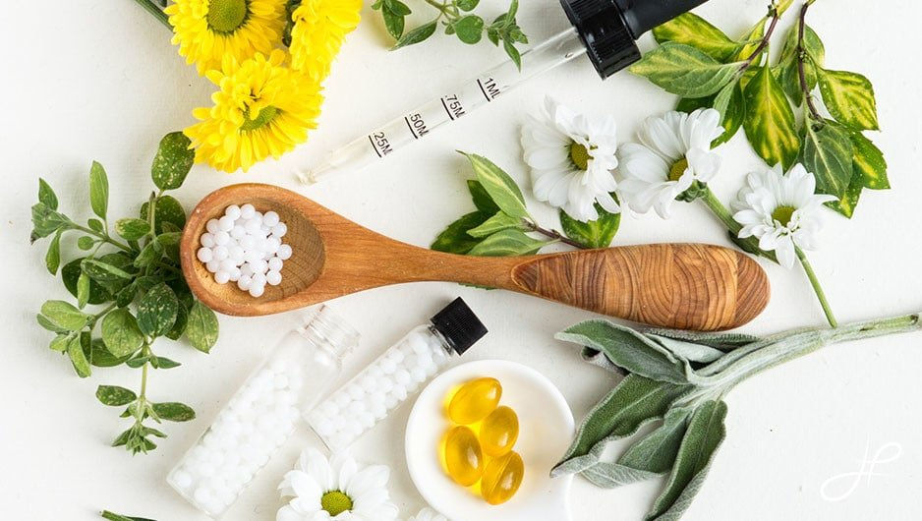
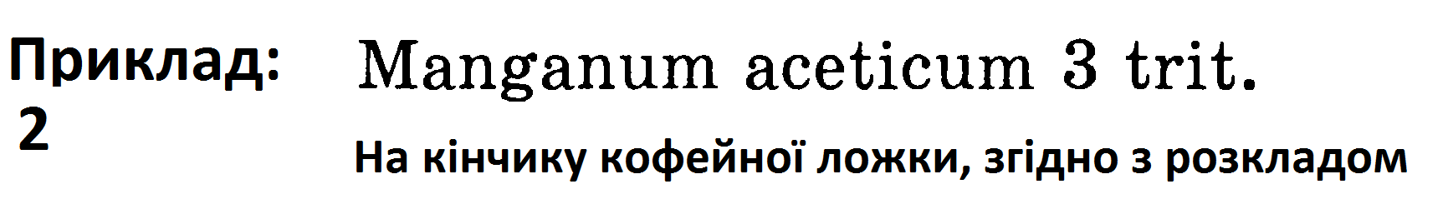
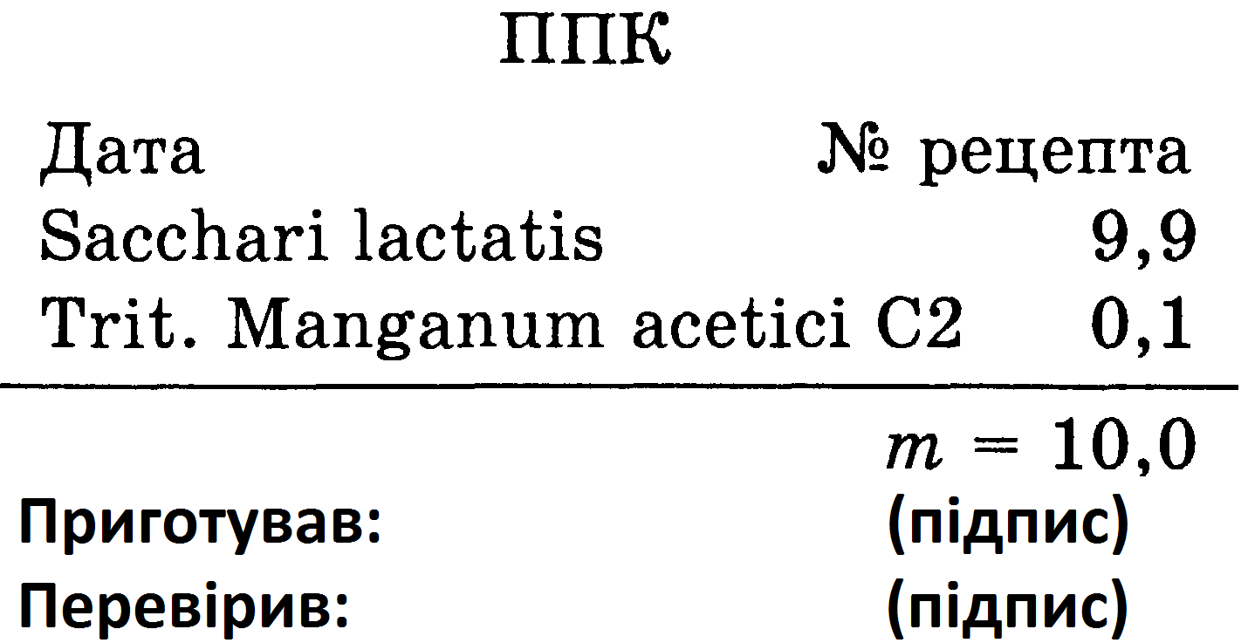
Кількість порошку не вказано, тому необхідно відпустити 10,0г.
Готують тритурацію за правилами, які викладені в ____________.
Для цього провізор-технолог з базисної тритурації Х1(D1) готує протягом 1 години тритурацію Х2 (С1), змішуючи 1,0г тритурації Х1 та 9,0г молочного цукру.
Далі аналогічно готують тритурацію Х3 та Х4(С2). Останню тритурацію (С2) він має виставити на вертушку в асистентській кімнаті після відповідного контроля якості та оформлення до використання.
Фармацевт відважує 9,9г молочного цукру та 0,1г тритурації С2, після чого за всіма правилами протягом 1 години готує тритурацію С3. Отриману тритурацію піддають контролю, після чого поміщають у флакон або пакет та оформлюють до відпуску відповідним номером рецепту та порядковим номером препарату в рецепті, зазначається номер аптеки, маса відпускаємого препарату, дата, підпис фармацевта, який приготував ліки.
Заповнення ППК.

Slide 7
4. Контроль якості тритурацій
Розмір частинок для ЛВ і ВВ не повинен перевищувати 65 мкм.
Якість тритурацій оцінюють за такими показниками, як зовнішній вигляд, колір, однорідність, розмір часток (основна маса готової тритурації повинна складатися з частинок розміром 25 мкм і менше, не повинно бути часток розміром більше 50 мкм). Розмір частинок визначають за допомогою мікроскопа з окулярним мікрометрів або по зовнішній питомої поверхні (відповідно до приватної статтею).
У Тритурації 1, 2 і 3-го десяткового розведення ідентичність і кількісний вміст діючої речовини контролюють відповідно до вимог приватних ФС або ФСП. Тритурації, що містять отруйні або сильнодіючі речовини в 4-му десятковому розведенні, аналізуються за методиками, наведеними в НД. Відхилення у змісті ЛВ не повинні бути більш ніж 5% в Тритурації 1-го і 2-го десяткового розведення, а також більше 10% в тритурації 3-го десяткового розведення.
У ттритурації, що містять метали та пофарбовані речовини, визначають однорідність змішування шляхом розглядання під лупою з 7-9-кратним збільшенням. В ході такої перевірки не повинно виявлятися окремих частинок. ЛВ має рівномірно розподілятися в тритурації. Розміри частинок визначають за допомогою мікроскопа або по величині питомої поверхні. Величина зовнішньої питомої поверхні тритурації, виготовленої з лактозою, повинна бути не менше 0,65 м2 / г.
Тритурації перевіряють також на мікробіологічну чистоту.

Slide 8
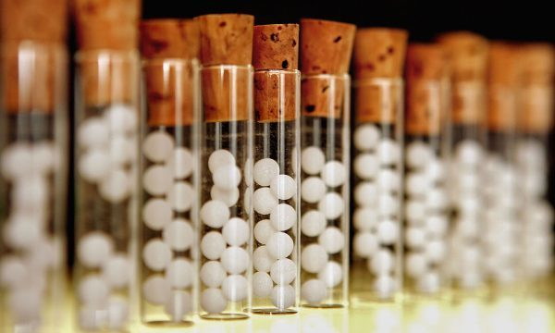
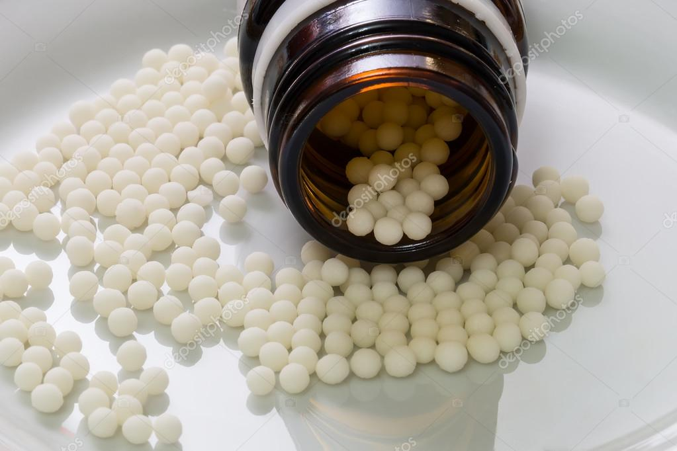
5. Гранули (Granulae)
гранулИ гомеопатичНІ (лат. granula homeopathica) — лікарська форма для внутрішнього застосування, що складається з твердих, сухих, досить міцних агрегатів сухих порошків, на які нанесено потенційований розчин, у вигляді крупинок круглої, циліндричної або неправильної форми.
Виготовляють гранули шляхом нанесення рідких гомеопатичних розведень лікарських речовин або їх сумішей на допоміжний компонент - гранули цукрові, одержувані з сахарози, лактози, інших цукрів, дозволених до медичного застосування. Для отримання рівномірного нанесення гомеопатичних розведень гранули цукрові повинні бути певного розміру, який розрізняють за номерами від 1 до 12 або іншим, зазначеним у приватній нормативної документації, класифікують за кількістю гранул в 1 г або за допомогою сит.
Номер гранул | Кількість гранул в 1 г | Маса наважки для підрахунку їх кількості, г | Середній діаметр гранул, мм
1 | 470–530 | 0,1 | 1,4
2 | 220–280 | 0,2 | 1,7
3 | 110–130 | 0,4 | 2,2
4 | 70–90 | 0,6 | 2,5
5 | 40–50 | 1,0 | 3,0
6 | 28–32 | 1,6 | 3,4
7 | 22–28 | 2,0 | 3,7
8 | 16–20 | 2,5 | 4,1
9 | 10 | 5,0 | 5,0
10 | 5 | 10,0 | 6,3
11 | 3 | 15,0 | 7,4
12 | 2 | 25,0 | 8,5

Slide 9
6. Виготовляють гранули декількома способами.
Спосіб 1
Спосіб 1. На вихідні гранули наносять водно-спиртове гомеопатичне розведення рідкого препарату, тритурації або їх суміші, приготовані на спирті етиловому 70% (62% за масою), при цьому вміст спирту в розведенні повинно бути не менше 68% за обсягом (60% по масі). Якщо концентрація спирту нижче необхідної, то виготовлення десяткового або сотенного розведення, призначеного для нанесення (в тому числі матричних настоянок), проводять з використанням спирту етилового 70% за обсягом (62% по масі).
Для рівномірного розподілу наноситься речовини гранули цукрові попередньо змочують спиртом етиловим 70% (62% за масою), який додають з розрахунку 10 г на 100 г гранул цукрових. Нанесення лікарських препаратів на цукрові гранули виробляють методом перемішування в механічних змішувачах без рухомих робочих частин або вручну (для маси до 1 кг) в скляних щільно закритих посудинах. Робочий об'єм змішувача повинен бути в 1,5-2 рази більше завантажується маси гранул цукрових. Перемішування в механічних змішувачах виробляють протягом 3-4 хв, при ручному способі - протягом 10 хв. Вологі гранули висушують на повітрі при кімнатній температурі до постійної маси.
На цукрові гранули можна наносити гомеопатичні розведення нижче С3 (третього сотенного), отримані з летючих і пахучих речовин, а також з усіх кислот.

Slide 10
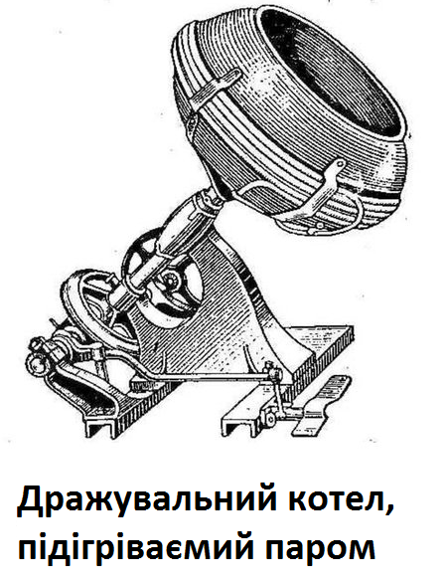
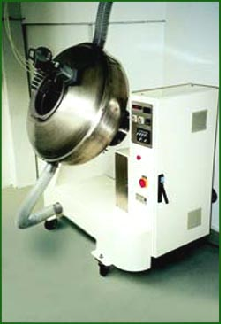
Виготовляють гранули декількома способами.
Спосіб 2
Спосіб 2. На цукрові гранули багаторазово рівномірно нашаровуються гомеопатичне розведення лікарської речовини в 64% цукровому сиропі з підсушуванням між операціями. Цей спосіб використовують для нанесення водних рідких препаратів (розчинів, витягів та ін.), тритурацій, сумішей препаратів з низькими десятковими розведеннями і в випадках, коли спосіб 1 із застосуванням спирту небажаний.
Нашарування рідких препаратів. Для виготовлення 100 г гомеопатичних гранул 1 г рідкого препарату струшують з 9 цукрового сиропу і отримані 10 г рівномірно нашаровуються на (100 - Х) г гранул цукрових, де Х - кількість цукру в цукровому сиропі (г).
Нашарування тритурацій. Для виготовлення 100 г гомеопатичних гранул 10 г тритурації струшують з 20 г цукрового сиропу, отриману суміш рівномірно нашаровуються на (100 Х) г гранул.
Нашарування сумішей. Суміші виготовляють шляхом спільного встряхування гомеопатичних розведень рідких препаратів і (або) тритурацій в цукровому сиропі. Для отримання 100 г гранул 1 г суміші струшують з 9 г цукрового сиропу і 10 г цього розведення рівномірно нашаровуються на (100 Х-У) г гранул цукрових, де Х- кількість цукру в цукровому сиропі (г), У-кількість допоміжної речовини , що міститься в тритурації (г).
Нашарування гомеопатичних розведень лікарських речовин в цукровому сиропі на гранули цукрові виробляють в дражирувальних котлах з регульованим підігрівом. Гранули цукрові поміщають в дражувальний котел, попередньо підігрітий до 37-42 ° С, повільно обертають до тих пір, поки вся маса гранул не нагріється до тієї ж температури. Гомеопатичні розведення лікарських речовин в цукровому сиропі вливають в дражувальний котел поступово, невеликими рівними порціями, через рівні проміжки часу. Після закінчення нашарування нагрів дражировочная котла припиняють, а обертання його продовжують для висушування гранул до постійної маси.
Кількість лікарських речовин, нанесене на вихідні гранули будь-яким з цих способів, суттєво не змінює їх середній діаметр і інші фізико-механічні показники.
Склад, розрахунки і технологія виготовлення деяких гомеопатичних лікарських форм

Slide 11
7. Алгоритм технології гранул гомеопатичних
Рецептурний пропис
Вихідна сировина
Розведення (дилюції) спиртові,
розведення (дилюції) водні,
матричні настойки, комплексні
розведення
Допоміжні речовини
Спирт етиловий
60 %-вий
Крупка цукрова
Відважування або відмірювання
каліброваним краплеміром
Відважування або відмірювання каліброваним краплеміром
Відважування
Насичення
Струшування зверху вниз (потенціювання) протягом 10 хвилин
Висушування гомеопатичних гранул на пергаментному папері при кімнатній температурі
Контроль якості
Упаковка та оформлення до відпуску

Slide 12

8.Приклад гранули 1: Rp: Tabacum C13
Розрахунок:
Гранул цукру 10,0.
Маса Tabacum C12: 10,0 / 100 = 0,1.
Маса етилового спирту 62% (по масі): 10,0 / 100 = 0,1.
Технологія виготовлення, ППК:
В банку місткістю 30,0 поміщають 10,0 гранул цукру, 4 краплі 62% етилового спирту. Після цього додаються 0,1 гомеопатичного розведення Tabacum C12, флакон закривають кришкою, що обгорнута пергаментним папером та інтенсивно струшують (потенціюють) протягом 10 хв. Потім гранули висипають на пергаментний папір і висушують при кімнатній температурі. Висушені гранули пересипають в коробку.
Дата __________ ППК № 3
Granulae sacchari 10,0
Spiritus aethylicus 62% 0,1 seu gtt IV
Tabacum C12 0,1 seu gttIV
М = 10,0
Підписи: _______________

Slide 13
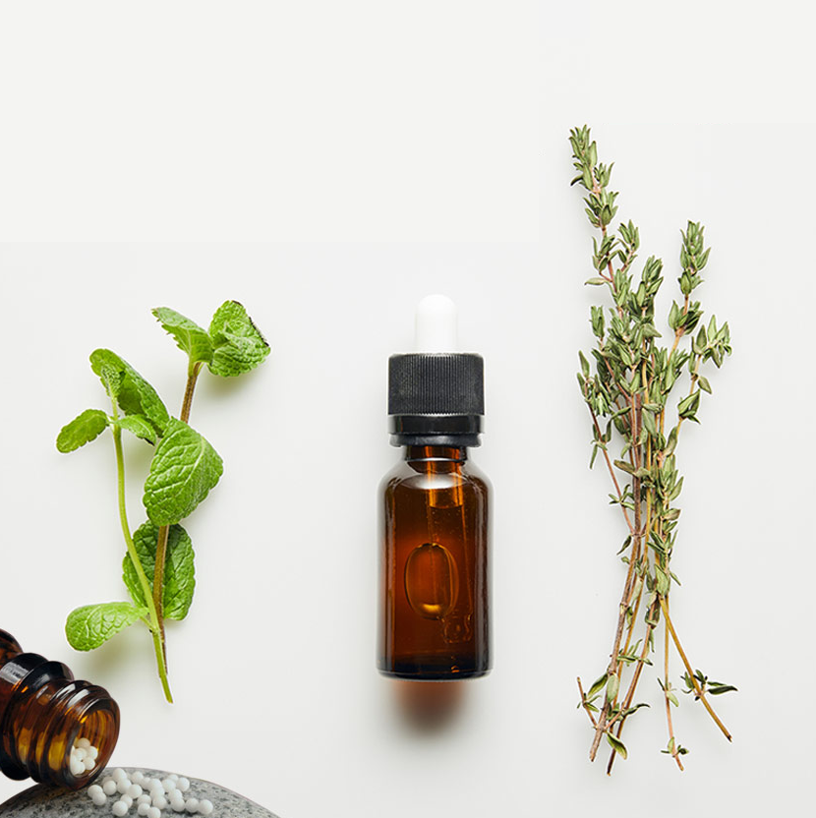
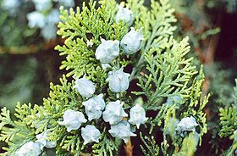
9. Приклад гранули 2: Rp.: Granulae Thuja C12 10,0
D. S. По 8 гранул 3 рази на день
Штамп лікувально-профілактичного закладу
Дата
Прізвище, ім'я та по-батькові хворого, вік
Прізвище, ім'я та по-батькові лікаря
Rp.: Granulae Thuja C12 10,0
Da. Signa: По 8 гранул 3 рази на день.
Підпис лікаря_______________
Особова печатка лікаря____________________
Характеристика лікарського препарату. Гомеопатичні гранули, до складу яких входить сировина рослинного походження Туя західна.

Slide 14
Технологія
    ППК (зворотній бік)
    Гранул цукрових 10,0 г
    Розведення Thuja С11: 0,1 г (3 краплі)
    Спирту етилового 60 % для зволоження гранул цукрових: 0,1 г (3 краплі)
Технологія. Для виготовлення 10,0 гомеопатичних гранул Thuja С12 відважують 10,0 цукрових гранул у флаконі ємністю 30,0 та додаються 0,1 (3 краплі) 60 % спирту етилового, декілька раз струшують з метою зволоження гранул цукрових. Після цього додаються 0,1 (3 краплі) гомеопатичного розведення Thuja C11, флакон закривають кришкою, що обгорнута пергаментним папером та інтенсивно струшують (потенціюють) протягом 10 хв. Далі гранули висипають на пергаментний папір та висушують при кімнатній температурі. Готові гомеопатичні гранули переносять у флакон для відпуску. Наклеюють № рецепта. Заповнюють ППК (лицьовий бік).

Slide 15
Лицьовий бік паспорта письмового контролю (ППК)
ППК (лицьовий бік)
Дата № рецепта
Granulae saccharati 10,0
Spiritus aethylici 60 % gtts. ІІІ (0,1)
Dil. Thuja C11 gtts. III (0,1)
m = 10,0
Приготував (підпис)
Перевірив (підпис)
Відпустив (підпис)

Slide 16
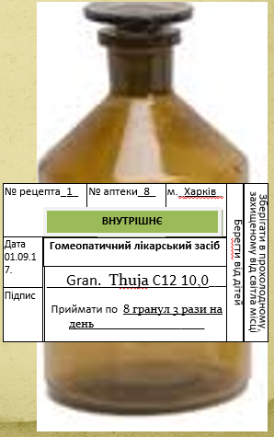
Оформлення до використання
Оформлюють етикетками: «Внутрішнє», «Зберіати в прохолодному та захищеному від світла місці», «Берегти від дітей».
Даний гомеопатичний препарат використовується для лікування мігрені та невралгії

Slide 17
Контроль якості гранул
Контроль якості гранул гомеопатичних проводять відповідно до загальної ФС «Гранули гомеопатичні», оцінюючи зовнішні ознаки (однорідність забарвлення) і масу, масу гранул в одній упаковці, розпадаємість, форму і мікробіологічну чистоту.
Ідентичність і кількісний вміст БАР визначають згідно з вимогами приватних НД.
Гранули повинні бути білого кольору з сірим або жовтуватим відтінком. Оцінюють вид гранул при візуальному огляді неозброєним оком маси навішування гранул, рекомендованої для підрахунку їх кількості, зважених з точністю до 0,01 г.
Перевірка на розпадаємість: 10 г гранул поміщають в конічну колбу місткістю 100 мл, додають 50 мл води очищеної (37 ° С). Колбу повільно похитують 1-2 рази в секунду. Проводять не менше 3 визначень. Гранули повинні повністю розпадатися не більше ніж за 5 хв.
Кількість ЛР, нанесене на гранули, не змінює їх діаметр і фізико-хімічні показники, тому для характеристики гомеопатичних гранул використовують показники вихідних гранул.

Slide 18
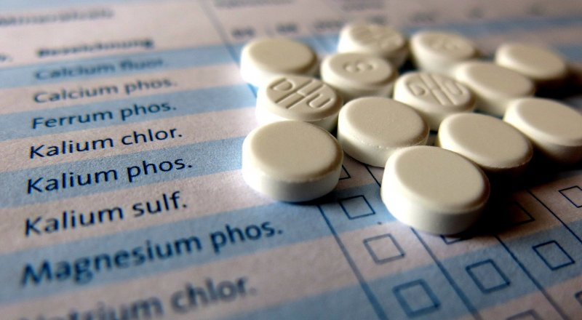
10. Таблетки гомеопатичні
Таблетки гомеопатичні –
тверді лікарські засоби, одержані з використанням сахарози, лактози або інших відповідних допоміжних речовин згідно з статтею «Таблетки». Вони можуть бути одержані пресуванням однієї або декількох твердих активних субстанцій із допоміжними речовинами або просоченням попередньо сформованих таблеток розведенням гомеопатичних базисних препаратів. Призначаються для орального або сублінгвального застосування.

Slide 19
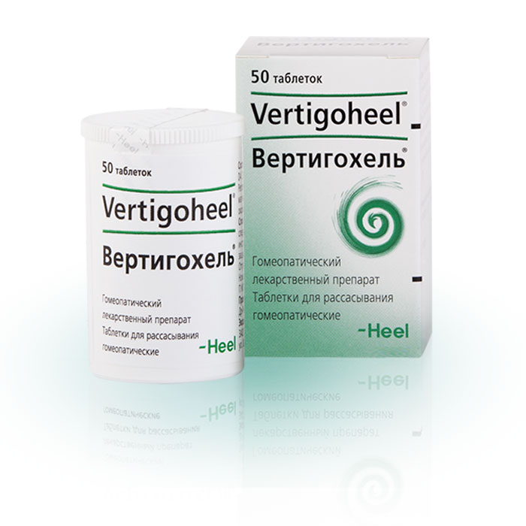
12. Таблетки для гомеопатичного застосування
Таблетки виготовляють з тритурацій шляхом пресування. Як формоутворювальну речовину використовують крохмаль із вмістом до 10 % та солі кальцію або магнію в концентрації до 2 %. За необхідності використовують розчин сотурованої лактози, крохмальний клейстер або етанол у відповідній концентрації.

Slide 20
13. Контроль якості таблеток
До таблеток гомеопатичним пред'являються ті ж вимоги, що і до алопатичним таблеткам (без оболонок). Такі показники, як зовнішній вигляд, міцність на стирання, розпадаємість, середня маса таблеток, мікробіологічна чистота, оцінюються відповідно до статей ГФ.
Справжність лікарського і допоміжних речовин, кількісний вміст і однорідність дозування ЛВ та інші показники визначаються відповідно до приватних ФС.
Відхилення у змісті діючих речовин при дозуванні до 0,001 г не повинні перевищувати 15%, при дозуванні від 0,001 до 0,01 - 10%, від 0,01 до 0,01 г - 7,5%.

Slide 21
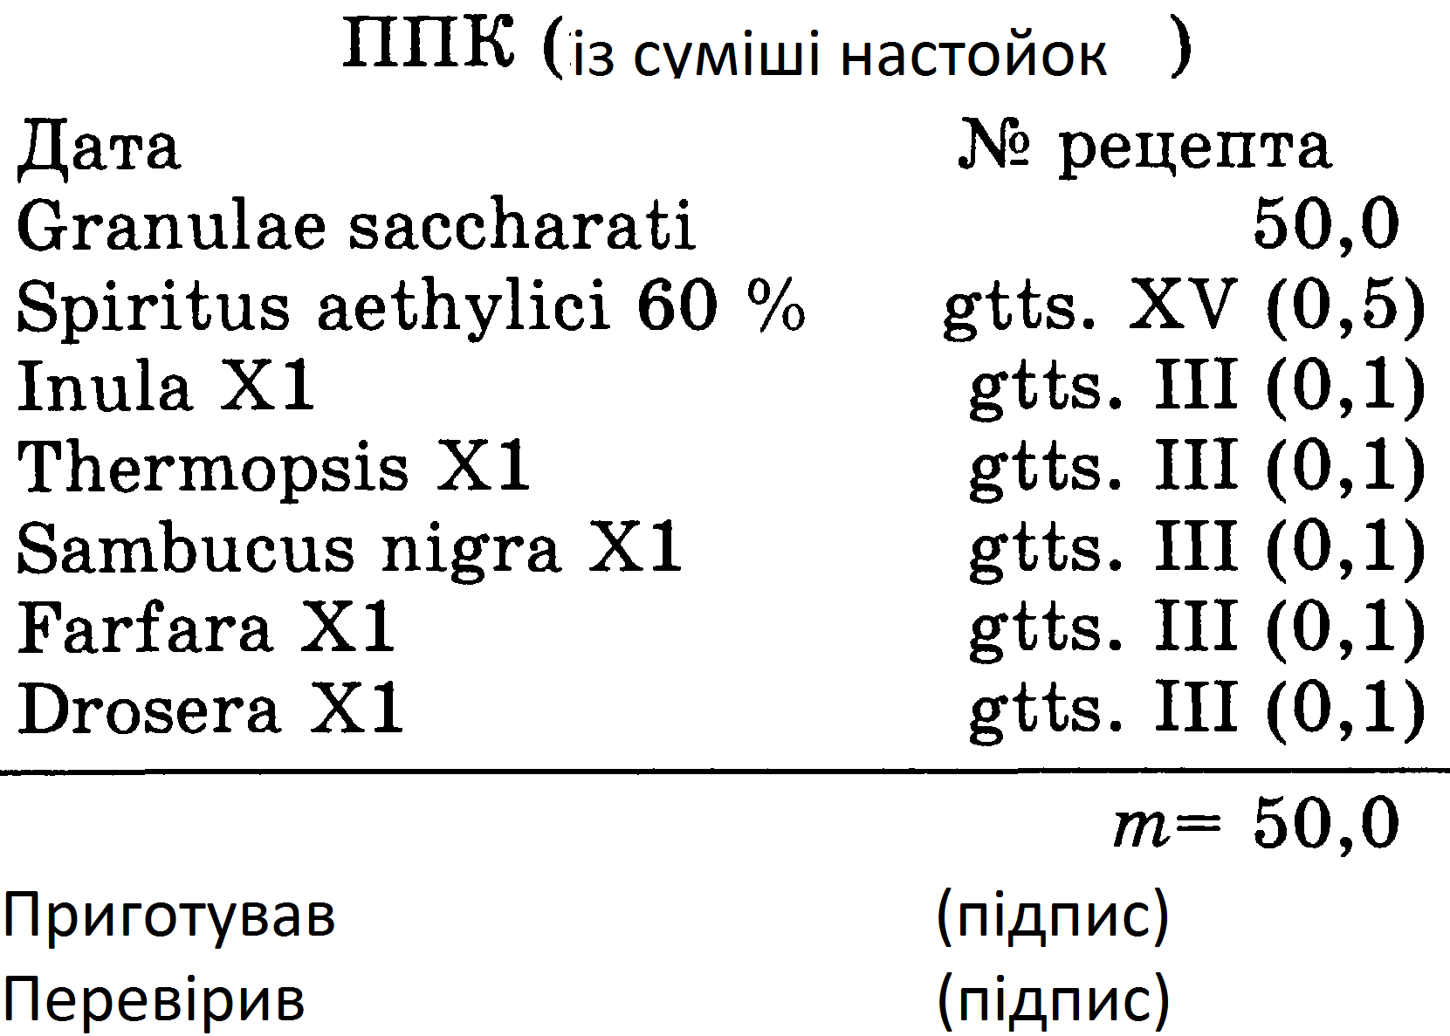
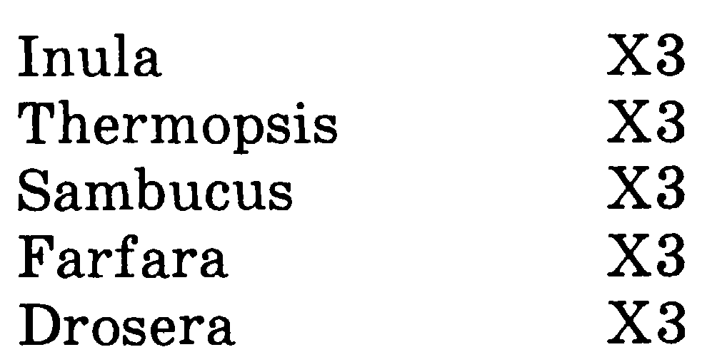
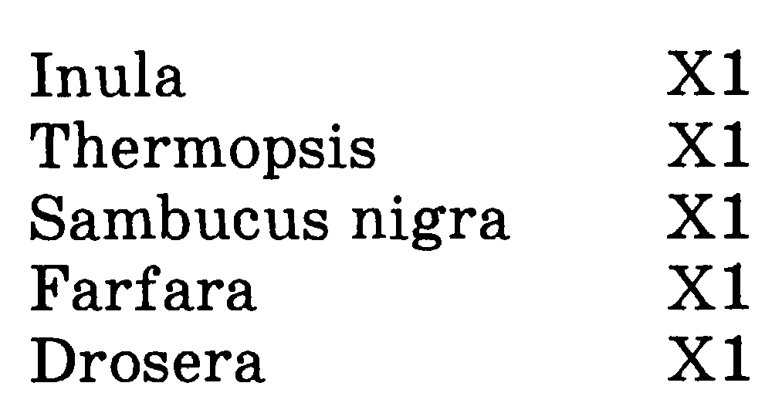
14. Приготування комплексних гомеопатичних лікарських форм у вигляді гранул
Більшість складних гомеопатичних препаратів готують у вигляді гранул у зв’язку зі зручністю їх застосування. Одним з таких препаратів є Фітотусин, який має наступний склад:
Для приготування даного лікарського препарату у вигляді гранул необхідно мати базисні настойки:
Якщо необхідно приготувати 50,0г Фітотусину, у флакон ємністю 100,0мл відважуємо 50,0 гранул, далі додаємо 0,5г (15 крапель) 60%-вого етилового спирту та по 0,1г (3 каплі) кожного найменування настойок.
Ретельно струшують гранули (не менше 10 хв.)для повного та рівномірного їх насичення, після чого висипають тонким шаром на пергаментну бумагу для висихання. Після закінчення сушки перекладають насичену крупку у флакон для відпуску (або паперовий пакет), який оформлюють до відпуску.

Slide 22
Питання для самоконтролю
1. Характеристика твердих гомеопатичних лікарських форм.
2. Технологія виготовлення твердих гомеопатичних лікарських форм.
3. Контроль якості твердих гомеопатичних лікарських форм.
4. Оформлення до відпуску твердих гомеопатичних лікарських форм.
5. Характеристика комплексних гомеопатичних препаратів.
6. Технологія виготовлення комплексних гомеопатичних препаратів.
7. Контроль якості комплексних гомеопатичних препаратів.
8. Оформлення до відпуску комплексних гомеопатичних препаратів

Slide 23
Список використаних джерел:
1. Гуцол Л.П. Основи гомеопатії. Навчальний посібник / Лариса Гуцол. – Вінниця: нова книга. 2011. 344 с.
2. Основы гомеопатической фармации: Учеб для студ. фар мац.специальностей вузов / А.И. Тихонов, С.А. Тихонова, Т.Г. Ярных, В.А. Соболева и др.; Под ред. А.И. Тихонова. – Х.: Изд-во НФАУ; Золотые страницы, 2002. – 574 с.
3. Гомеопатичні препарти: навчальний посібник / упоряд .: Борисюк І.Ю., Фізор Н.С., Валіводзь І.П. Одеса, ОНМедУ, 2020.-168 с.
4. Практикум по технологи гомеопатических препаратов: Для студ. Фар мац. вузов и ф-тов / А.И. Тихонов, М.Ф. Пасечник, Т.Г. Ярных, Л.И. Вишневская, С.А. Тихонова; Под ред.. А.И. Тихонова. – Х.: Оригинал, 2006. – 160 с.

Slide 24

Дякую за увагу!

